Slide 1

ĐỒ HỌA MÁY TÍNH
Trường Đại Học Bách Khoa TP Hồ Chí Minh
Khoa Khoa học & Kỹ thuật Máy tính
CHƯƠNG 7:
PHÉP NHÌN TRONG KHÔNG GIAN 3 CHIỀU

Slide 2
NỘI DUNG TRÌNH BÀY
Ôn tập về camera
Xây dựng camera trong chương trình
Hình chiếu phối cảnh
Hình chiếu phối cảnh của điểm
Hình chiếu phối cảnh của đoạn thẳng
Độ sâu giả
Sử dụng tọa độ đồng nhất
Ý nghĩa hình học của phép biến đổi phối cảnh
Thể tích nhìn chuẩn
Cắt xén với thể tích nhìn

Slide 3
GIỚI THIỆU
Xây dựng và điều khiển camera tạo hình chiếu phối cảnh
Điều khiển vị trí và hướng của camera
Điều khiển thể tích nhìn của camera
Cắt xén với thể tích nhìn của camera

Slide 4
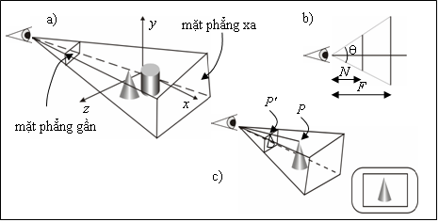
ÔN TẬP VỀ CAMERA
Thể tích nhìn: một phần của hình chóp có đỉnh là mắt nhìn.
Các thành phần: mắt nhìn, góc nhìn (tính bằng độ), mặt phẳng gần, mặt phẳng xa, mặt phẳng nhìn (thường là mặt phẳng gần)

Slide 5
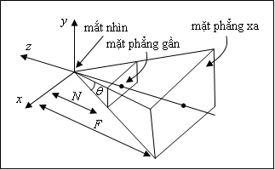
ÔN TẬP VỀ CAMERA
Thiết lập thể tích nhìn: hình dạng của thể tích nhìn chứa trong ma trận phép chiếu.
glMatrixMode(GL_PROJECTION);
glLoadIdentity();
gluPerspective(viewAngle, aspecRatio, N, F);

Slide 6
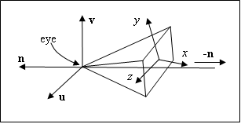
ÔN TẬP VỀ CAMERA
Định vị trí và định hướng cho camera
glMatrixMode(GL_MODELVIEW);
glLoadIdentity();
gluLookAt(eye.x,eye.y,eye.z,look.x,look.y,look.z,
up.x,u p.y,up.z);

Slide 7
ÔN TẬP VỀ CAMERA
Định vị trí và định hướng cho camera
Khi điều chỉnh hướng của camera người ta thường dùng các thuật ngữ của ngành hàng không: pitch, roll, yaw
a) pitch
b) roll
c) yaw
v
u
n
u
n
a)
b)
c)
v
v
v
u
u
u
n

Slide 8
ÔN TẬP VỀ CAMERA
Chức năng của gluLookAt(): từ eye, look, up → u, v, n
n song song với eye – look
u, v vuông góc với n
up hướng trên camera
u chỉ phía bên camera
n = eye – look.
u = up×n,
v = n×u
v
up
up
n
eye
eye
look
u
look

Slide 9
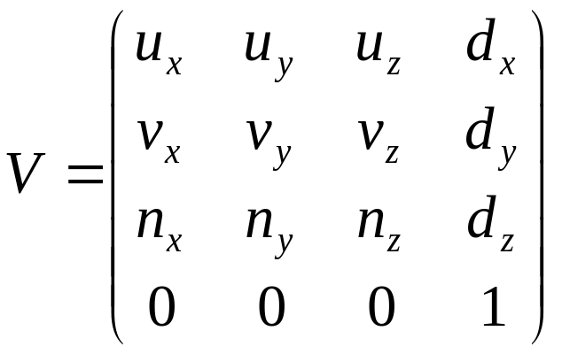
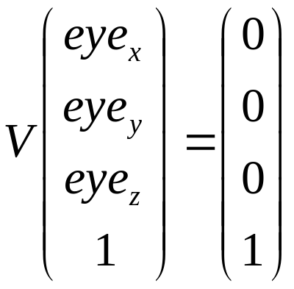
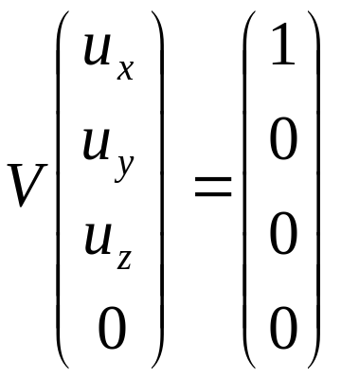
ÔN TẬP VỀ CAMERA
Ma trận mô hình-phép nhìn là tích của V và M
(d_{x}, d_{y}, d_{z}) = (-eye • u, -eye • v, -eye • n)
v
n
u
y
V
eye
z
x

Slide 10
XÂY DỰNG CAMERA TRONG CT
class Camera
{
private:
Point3 eye;
Vector3 u, v, n;
double viewAngle, aspect, nearDist, farDist;
void setModelViewMatrix();
public:
Camera();
void set(Point3 Eye, Point3 look, Vector3 up);
void roll(float angle);
void pitch(loat angle);
void yaw(float angle);
void slide(float delU, float delV, float delN);
void setShape(float vAng,float asp,float nearD,float farD);
};

Slide 11
XÂY DỰNG CAMERA TRONG CT
void Camera :: setModelViewMatrix(){
float m[16];
Vector3 eVec(eye.x, eye.y, eye.z);
m[0] = u.x ; m[4] = u.y; m[8] = u.z; m[12] = -eVec.dot(u);
m[1] = v.x ; m[5] = v.y; m[9] = v.z; m[13] = -eVec.dot(v);
m[2] = n.x ; m[6] = n.y; m[10] = n.z; m[14] = -eVec.dot(n);
m[3] = 0 ; m[7] = 0 ; m[11] = 0 ; m[15] = 1.0;
glMatrixMode(GL_MODELVIEW);
glLoadMatrixf(m);
}
void Camera :: set(Point3 Eye, Point3 look, Vector3 up){
eye.set(Eye);
n.set(eye.x – look.x, eye.y – look.y, eye.z – look.z);
u.set(up.cross(n));
n.normalize();
u.normalize();
v.set(n.cross(u));
setModelViewMatrix();
}

Slide 12
XÂY DỰNG CAMERA TRONG CT
Trượt: di chuyển camera dọc theo các trục u, v và n mà không quay nó.
void Camera :: slide(float delU, float delV, float delN){
eye.x += delU*u.x + delV*v.x + delN*n.x;
eye.y += delU*u.y + delV*v.y + delN*n.y;
eye.z += delU*u.z + delV*v.z + delN*n.z;
setModelViewMatrix();
}

Slide 13
XÂY DỰNG CAMERA TRONG CT
Quay camera: quay xung quay các trục u, v và n của nó
  pitch (quay xung quanh u), roll (quay xung quanh n),
  yaw (quay xung quanh v).
u’ = cos(α)u + sin(α)v,
v’ = -sin(α)u + cos(α)v,
v
v’
u’
α
u
void Camera :: roll (float angle){
float cs = cos(3.14159265/180 * angle);
float sn = sin(3.14159265/180 * angle);
Vector3 t = u;
u.set(cs*t.x – sn*v.x, cs*t.y – sn*v.y, cs*t.z – sn*v.z);
v.set(sn*t.x + cs*v.x, sn*t.y + cs*v.y, sn*t.z + cs*v.z);
setModelViewMatrix();}

Slide 14
VÍ DỤ
#include <windows.h>
#include <gl/gl.h>
#include <gl/glut.h>
#include “camera.h”
Camera cam;
void myKeyboard(unsigned char key, int x, int y){
switch(key){
case ‘F’: cam.slide(0, 0, 0.2); break;
case ‘F’ – 64: cam.slide(0, 0, -0.2); break;
case ‘P’: cam.pitch(-1.0); break;
case ‘P’ – 64: cam.pitch(1.0); break;
}
glutPostRedisplay(); }
void myInit(){
glClearColor(1.0,1.0,1.0,0.0);
glColor3f(0.0f, 0.0f, 0.0f);
glPointSize(2.0);
glMatrixMode(GL_PROJECTION);
glLoadIdentity();
gluOrtho2D(0.0, 400.0, 0.0, 400.0); }

Slide 15
VÍ DỤ
void myDisplay(){
glClear(GL_COLOR_BUFFER_BIT | GL_DEPTH_BUFFER_BIT);
glutWireTeapot(1.0);
glFlush();
glutSwapBuffers(); }
int main(int argc, char* argv[]) {
... khởi tạo cửa sổ
glutKeyboardFunc(myKeyboard);
glutDisplayFunc(myDisplay);
glClearColor(1.0f, 1.0f, 1.0f, 1.0f);
glColor3f(0.0f, 0.0f, 0.0f);
glViewport(0, 0, 640, 480);
cam.set(4, 4, 4, 0, 0, 0, 0, 1, 0);
cam.setShape(30.0f, 64.0f/48.0f, 0.5f, 50.0f);
glutMainLoop();
return 0;
}

Slide 16
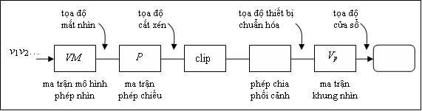
HÌNH CHIẾU PHỐI CẢNH
Đường ống đồ họa:
  điểm sau khi thực hiện phép biến đổi mô hình – phép nhìn sẽ có tọa độ nằm trong hệ tọa độ camera.
  thực hiện phép chiếu phối cảnh
  thực hiện việc cắt xén với cửa sổ trên mặt phẳng nhìn

Slide 17
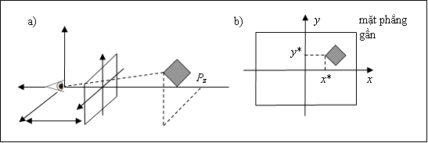
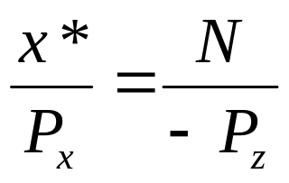
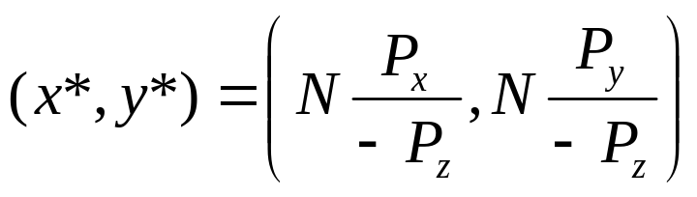
HÌNH CHIẾU PHỐI CẢNH CỦA ĐIỂM
(P_{x}, P_{y}, P_{z})→(x*, y*)

Slide 18
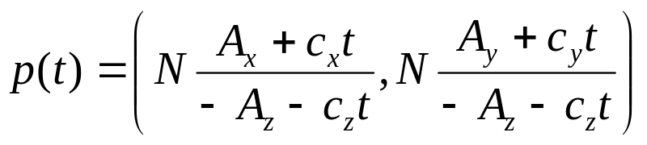
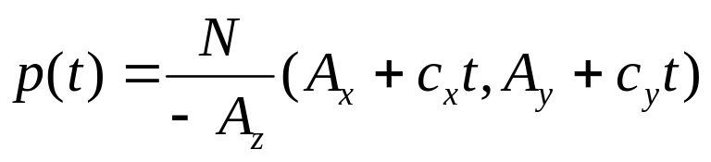
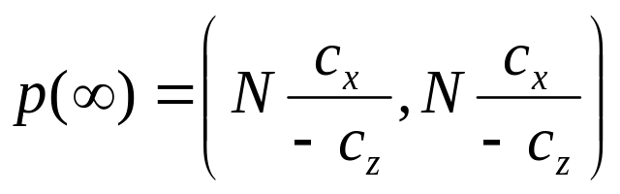
HÌNH CHIẾU PHỐI CẢNH CỦA ĐT
Phép chiếu những đường thẳng song song
- đt đi qua A = (A_{x}, A_{y}, A_{z}) có hướng c = (c_{x}, c_{y}, c_{z}) → pt tham số P(t) = A + ct.
- hình chiếu đt là:
- khi đt song song với mặt phẳng nhìn (c_{z} = 0), thì hình chiếu của đt là:
- khi đt không song song với mặt phẳng nhìn, thì hình chiếu của một điểm nằm ở vô cùng là (điểm biến mất)

Slide 19
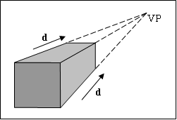
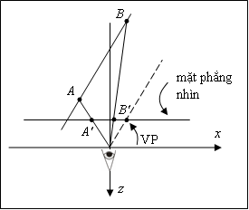
HÌNH CHIẾU PHỐI CẢNH CỦA ĐT
Phép chiếu những đường thẳng song song

Slide 20
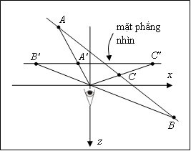
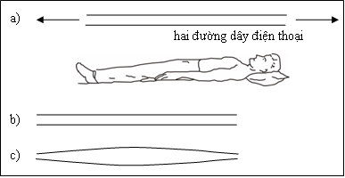
HÌNH CHIẾU PHỐI CẢNH CỦA ĐT
Đường thẳng chạy ra phía sau mắt nhìn
Bất hợp lý khi quan sát các đt dài song song

Slide 21
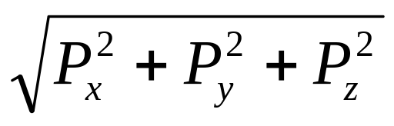
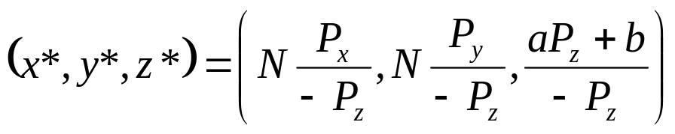
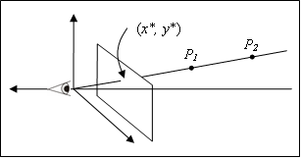
ĐỘ SÂU GIẢ
Phép chiếu phối cảnh làm mất thông tin độ sâu
Tốn tg khi tính độ sâu theo công thức
Vì P_{z} càng âm thì điểm càng ở xa → dùng P_{z} tính độ sâu

Slide 22
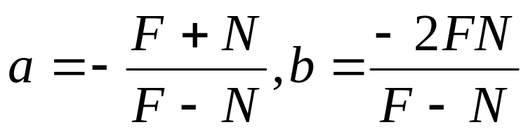
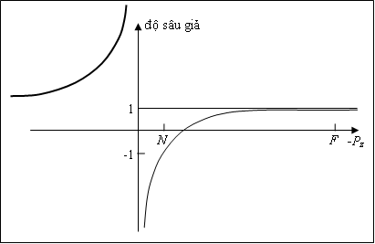
ĐỘ SÂU GIẢ
a và b được chọn sao cho độ sâu giả nằm trong [-1, 1]
  chọn z* = -1 khi P_{z} = - N
  chọn z* = 1 khi P_{z} = - F

Slide 23
SỬ DỤNG TỌA ĐỘ ĐỒNG NHẤT
Biểu diễn tọa độ đồng nhất của P = (P_{x}, P_{y}, P_{z}) là P = (P_{x}, P_{y}, P_{z}, 1) của vector v = (v_{x}, v_{y}, v_{z}) là v = (v_{x}, v_{y}, v_{z}, 0)
Mở rộng cách biểu diễn đồng nhất P = (wP_{x}, wP_{y}, wP_{z}, w), cách điểm nằm trên cùng tia, điểm ở vô cùng có w=0.
(3, 6, 2, 3) →tọa độ thông thường là (1, 2, 2/3)
Cách chuyển đổi:
  thông thường → đồng nhất (thêm 1)
  đồng nhất → thông thường (chia cho thành phần tọa độ thứ 4 và bỏ đi thành phần tọa độ thứ 4)

Slide 24
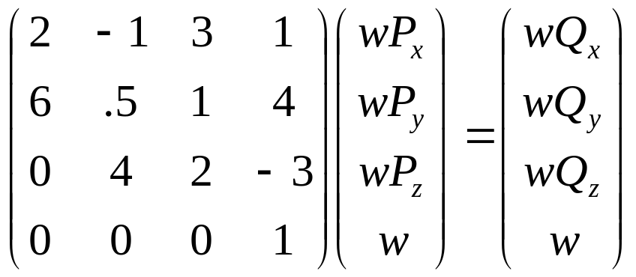
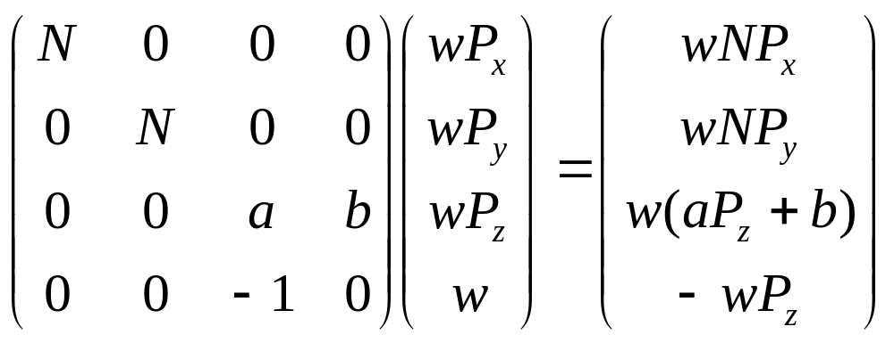
SỬ DỤNG TỌA ĐỘ ĐỒNG NHẤT
Nhân với phép biến đổi affine
Nhân với ma trận chiếu (phép biến đổi phối cảnh)

Slide 25
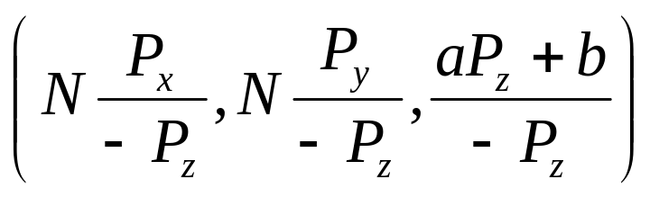
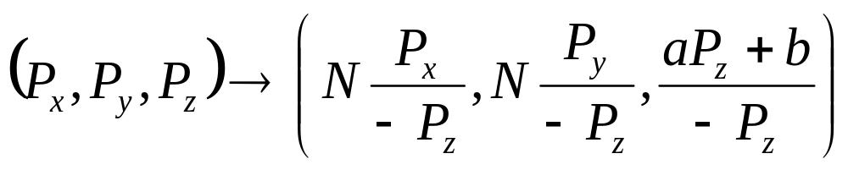
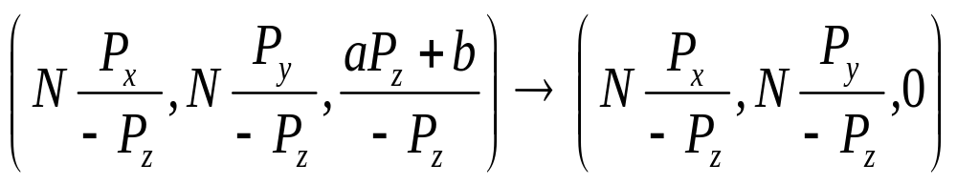
SỬ DỤNG TỌA ĐỘ ĐỒNG NHẤT
Phép chia phối cảnh
Phép biến đổi phối cảnh
Phép chiếu trực giao
(phép chiếu phối cảnh) = (phép biến đổi phối cảnh) + (phép chiếu trực giao)

Slide 26
Ý NGHĨA HÌNH HỌC CỦA PHÉP BĐPC
Biến đổi P → P’ (cùng trong 3D)
Bảo toàn tính thẳng, tính phẳng và tính nằm trong
Làm cong không gian 3D
Biến đổi thể tích nhìn thành một hình hộp

Slide 27
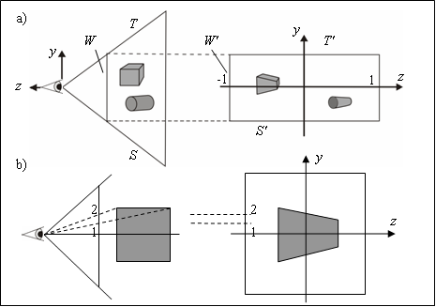
Ý NGHĨA HÌNH HỌC CỦA PHÉP BĐPC
Z = -1
Z = 1
y = top
y = bottom
x = left
x = right

Slide 28
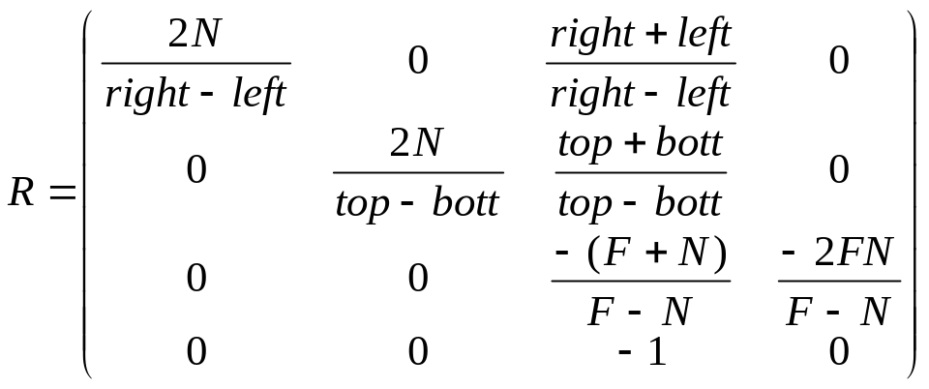
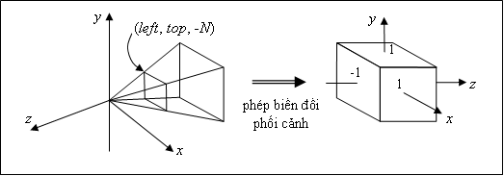
THỂ TÍCH NHÌN CHUẨN
Sau khi thực hiện PBĐPC, chúng ta tịnh tiến, co dãn thể tích nhìn để được thể tích nhìn chuẩn. Ma trận là
Thể tích nhìn chuẩn không phụ thuộc và camera, dễ dàng cho cắt xén.

Slide 29
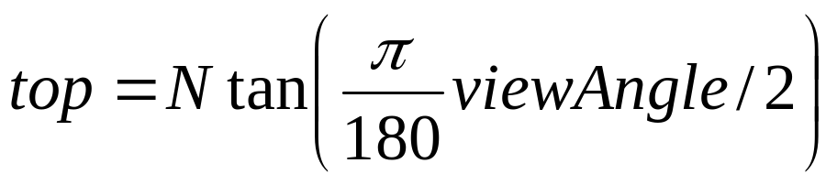
THỂ TÍCH NHÌN CHUẨN
Hàm glFrustum(left, right, bott,top,N,F) tạo ra ma trận R
Hàm gluPerspective(viewAngle, aspect,N,F) cũng tạo ra ma trận R bằng cách tính các giá trị:
    bott = -top, right = top × aspect và left = -right

Slide 30
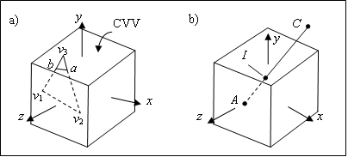
CẮT XÉN VỚI THỂ TÍCH NHÌN
Điểm được biểu diễn dưới dạng tọa độ đồng nhất
Sau khi thực hiện quá trình cắt xén xong, một số đỉnh có thể bị mất, một số đỉnh mới có thể được thêm vào

Slide 31
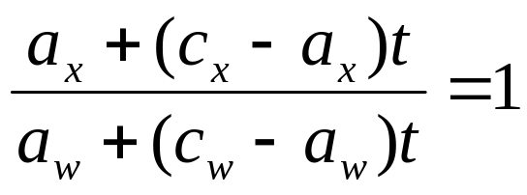
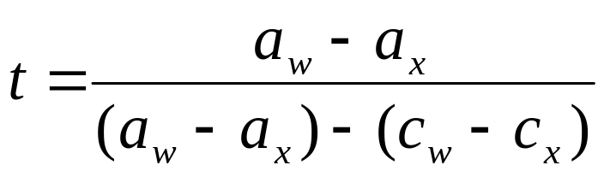
CẮT XÉN VỚI THỂ TÍCH NHÌN
Xác định tính trong ngoài của điểm so với mặt phẳng
  BC0 w + x x = -1 BC1 w – x x = 1
  BC2 w + y y = -1 BC3 w – y y = 1
  BC4 w + z z = -1 BC5 w – z z = 1
Chấp nhận đơn giản: 12 giá trị BC đều dương
Loại bỏ đơn giản: cả hai đầu mút đều nằm ngoài một mp
Tìm giao điểm
edge(t) = (a_{x} + (c_{x} – a_{x})t, a_{y} + (c_{y} – a_{y})t, a_{z} + (c_{z} – a_{z})t, a_{w} + (c_{w} – a_{w})t) với x = 1

Slide 32
CẮT XÉN VỚI THỂ TÍCH NHÌN
int clipEdge(Point4& A, Point4& C)
{
double tIn = 0.0, tOut = 1.0, tHit;
double aBC[6], cBC[6];
int aOutcode = 0, cOutcode = 0;
... tìm các giá trị BC cho A và C...
... tạo mã cho A và C...
if ((aOutcode & cOutcode) != 0) //loại bỏ đơn giản
return 0;
if ((aOutcode | cOutcode) = 0) //chấp nhận đơn giản
return 1;

Slide 33
CẮT XÉN VỚI THỂ TÍCH NHÌN
for(int i = 0; i < 6; i++)
{
if(cBC[i] < 0) // đi ra: C nằm ngoài
{
tHit = aBC[i]/(aBC[i] – cBC[i]);
tOut = MIN(tOut, tHit);
}
else if (aBC[i] < 0) // đi vào: A nằm ngoài
{
tHit = aBC[i]/(aBC[i] – cBC[i]);
tIn = MAX(tIn, tHit);
}
if(tIn > tOut) return 0; // CI rỗng; kết thúc sớm
}

Slide 34
CẮT XÉN VỚI THỂ TÍCH NHÌN
// Cập nhật các điểm đầu mút nếu cần thiết
Point4 tmp;
if(aOutcode != 0) { // A nằm ngoài: tIn thay đổi
tmp.x = A.x + tIn * (C.x – A.x);
tmp.y = A.y + tIn * (C.y – A.y);
tmp.z = A.z + tIn * (C.z – A.z);
tmp.w = A.w + tIn * (C.w – A.w);
}
if(cOutcode != 0) {// C nằm ngoài: tOut thay đổi
C.x = A.x + tOut * (C.x – A.x);
C.y = A.y + tOut * (C.y – A.y);
C.z = A.z + tOut * (C.z – A.z);
C.w = A.w + tOut * (C.w – A.w);
}
A = tmp; // cập nhật A
return 1;}

